Slide 1
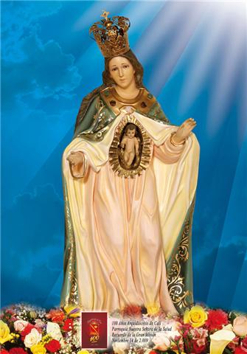
PARROQUIA
NUESTRA SEÑORA DE LA SALUD
YO SOY LA VID, VOSOTROS LOS SARMIENTOS DICE EL SEÑOR: EL QUE PERMANECE EN MI Y YO EN ÉL, ÉSE DA FRUTO ABUNDANTE

Slide 2
CANTO DE ENTRADA
JUNTOS CANTANDO LA ALEGRIA
Juntos cantando la alegría de vernos unidos en la fe y el amor, juntos sintiendo en nuestras vidas la alegre presencia del Señor.
1. Somos la iglesia peregrina que Él fundó, somos un pueblo que camina sin cesar, entre cansancios y esperanzas hacia Dios, nuestro amigo Jesús nos llevará.
2. Hay una fe que nos alumbra con su luz, una esperanza que empapó nuestro esperar, aunque la noche nos envuelva en su inquietud, nuestro amigo Jesús nos guiará.

Slide 3
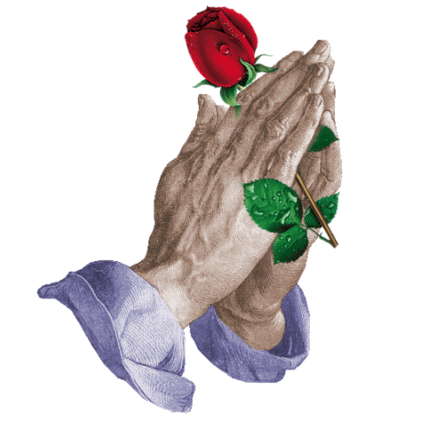
Señor ten piedad, Señor ten piedad, Señor ten piedad, ten piedad.
Cristo ten piedad, Cristo ten piedad, Cristo ten piedad, ten piedad.
Señor ten piedad, Señor ten piedad, Señor ten piedad, ten piedad.

Slide 4
Gloria, gloria, aleluya, gloria, gloria aleluya, gloria, gloria, aleluya Jesús es el Señor.
Es el Dios de los ejércitos en quien yo confiare y con címbalos de gozo al Señor ensalzare, el despide los relámpagos mas nunca temeré el es mi protector.
Gloria, gloria, aleluya, gloria, gloria aleluya, gloria, gloria, aleluya Jesús es el Señor.
Señor nuestro Jesucristo eres cordero de Dios, el pecado de este mundo con tu sangre se borro, recibe nuestra alabanza gratitud y bendición, Altísimo Señor.

Slide 5
Gloria, gloria, aleluya, gloria, gloria aleluya, gloria, gloria, aleluya Jesús es el Señor.
El espíritu divino a la tierra Cristo envió, como viento huracanado, como fuego abrazador septiforme donde el cielo y consuelo en la aflicción, poder renovador.
Gloria, gloria, aleluya, gloria, gloria aleluya, gloria, gloria, aleluya Jesús es el Señor.

Slide 6
Lectura Del libro del Deuteronomio
(11, 18. 26-28.32)
Mirad: Os pongo delante bendición y maldición.

Slide 7
Al Salmo respondemos todos:
Sé la roca de mi refugio, Señor.

Slide 8
Lectura De la Carta del apóstol san Pablo a los Romanos (3, 21-25a. 28)
El hombre es justificado por la fe, sin las obras de la ley.

Slide 9
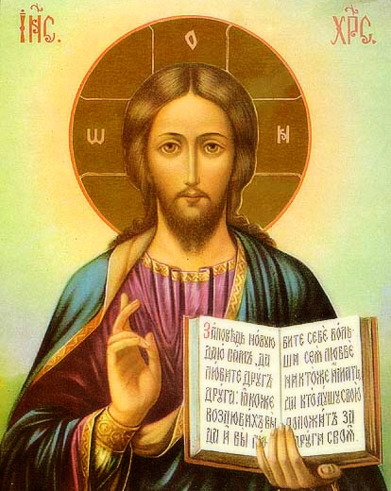
Por los poetas que nacen, por las flores del camino
Por el rezo de las madres, por la sonrisa de un niño.
Por la gente que se quiere, por el agua de los ríos,
Por la libertad del hombre, por tu hermano y por el mío.
Aleluya, aleluya (Bis)

Slide 10
Lectura del Santo Evangelio de nuestro Señor Jesucristo según San Mateo (7, 21-27)
La casa edificado sobre la roca y la casa edificada sobre arena.

Slide 11
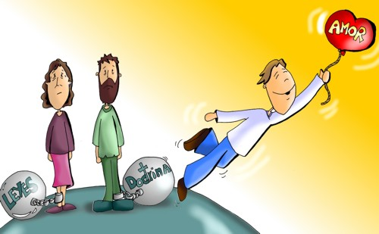
1. ¿Hablo de Dios o hablo más de mi?

Slide 12
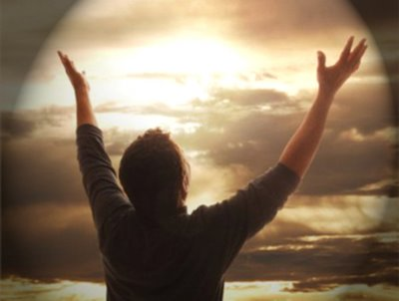
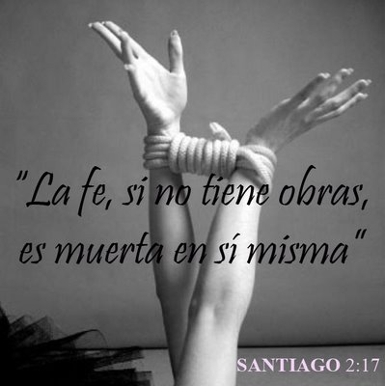
2. FIELES A ESCUCHAR
SU PALABRA

Slide 13
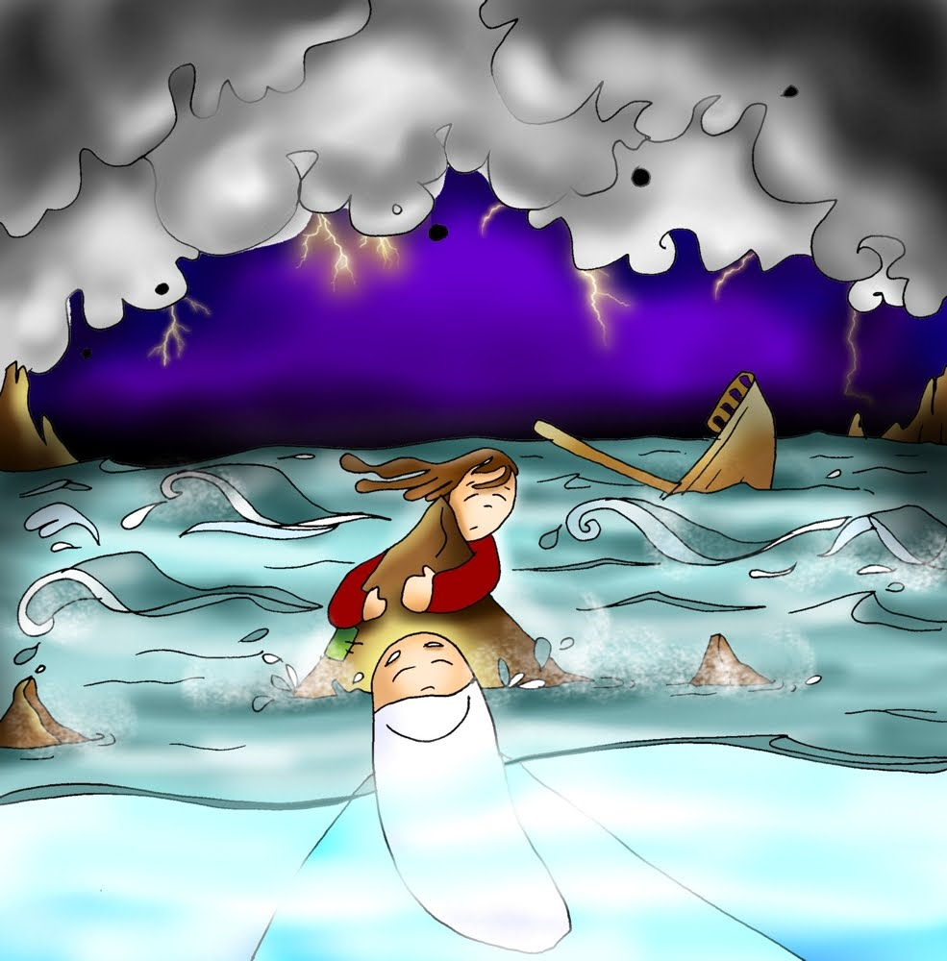
3. MI CASA SOBRE
LA ROCA

Slide 14
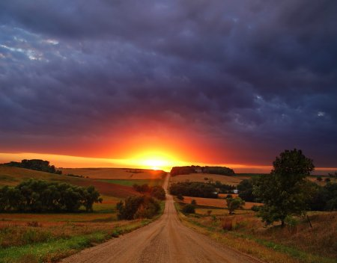
Meditemos
¿Busco hablar mucho de Dios o hablo a Dios?
¿Sobre quién construyo mi vida?
¿A quién le doy importancia en mi vida (a las cosas pasajeras o caprichos o las cosas de Dios)?
¿Cuáles son las tormentas o vientos de mi vida?
Compromiso semanal
Buscar a Dios en mi vida y fortalecer mi fe

Slide 15
Esta es nuestra fe. Esta es la fe de la Iglesia, que nos gloriamos de profesar en Cristo Jesús, nuestro Señor.

Slide 16
TODOS:
Enséñanos a hacer tu voluntad Señor.

Slide 17
OFERTORIO
Te presentamos el vino y el pan,
bendito seas por siempre Señor
Bendito seas Señor por este pan que nos diste, Fruto de la tierra y del trabajo de los hombres
Bendito seas Señor el vino tu nos lo diste
Fruto de la vid y del trabajo de los hombres

Slide 18
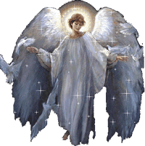
SANTO
Santo (3) dicen los querubines
Santo (3) es nuestro rey Yahvé
Santo es el que nos redime
Porque mi Dios es santo la tierra llena de su gloria es (bis)
Cielo y tierra pasarán más tus palabras no pasarán (bis) No, no, no, no pasaran. (Bis)
Bendito el que viene en nombre del Señor Da gloria a Jesucristo, el hijo de David,
Hosanna en las alturas a nuestro salvador
Bendito el que viene en nombre del Señor.

Slide 19
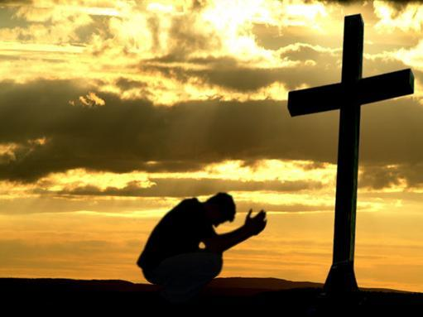
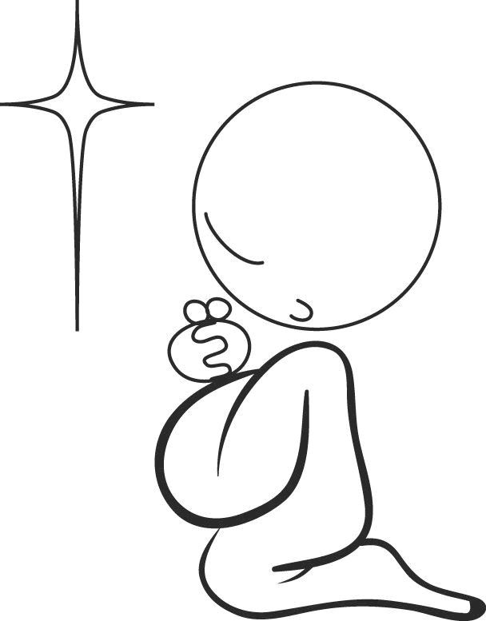
LLEGAMOS AL MOMENTO MÁS IMPORTANTE DE LA EUCARISTÍA
NOS PONEMOS DE RODILLAS

Slide 20
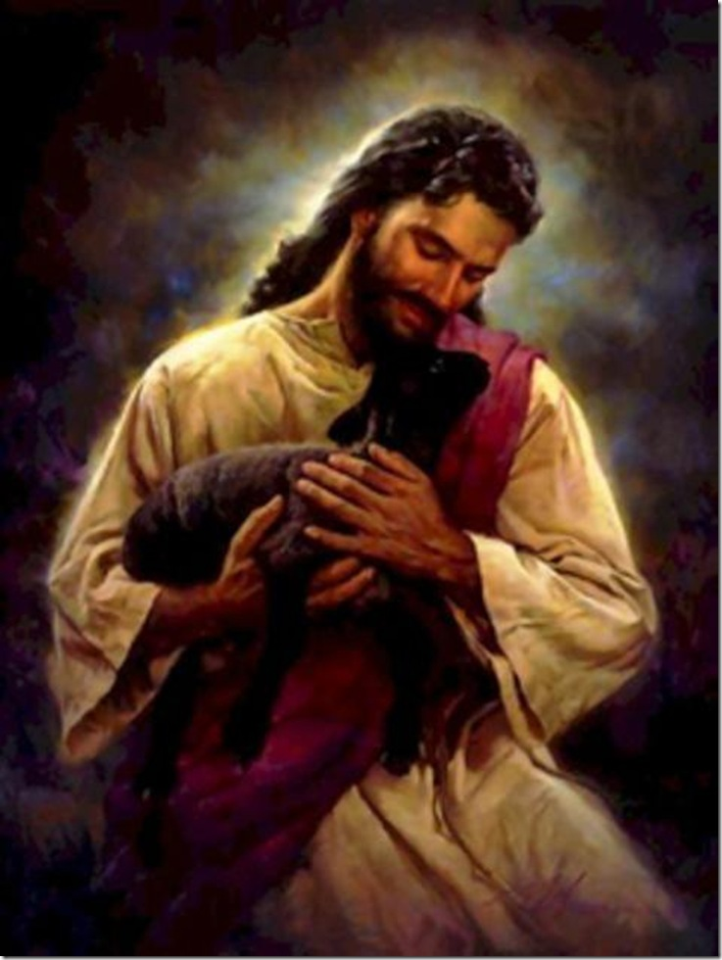
CORDERO
Cordero de Dios que quitas el pecado del mundo,
Ten piedad, Señor ten piedad (Bis)
Cordero de Dios que quitas el pecado del mundo,
Dadnos hoy tu paz
Dádnosla, Danos la paz

Slide 21
CANTO DE COMUNIÓN
SI YO NO TENGO AMOR
Si yo no tengo amor, yo nada soy (bis)
El amor es comprensivo, el amor es servicial, el amor no tiene envidia, el amor no busca el mal.
El amor nunca se irrita, el amor no es descortés, el amor no es egoísta, el amor nunca es doblez.

Slide 22
3. El amor disculpa todo, el amor es caridad, no se alegra de lo injusto, solo goza en la verdad.
Si yo no tengo amor, yo nada soy (bis)
4. El amor soporta todo, el amor todo lo cree, el amor todo lo espera, el amor es siempre fiel.
Si yo no tengo amor, yo nada soy (bis)
5. Nuestra fe, nuestra esperanza, frente a Dios terminaran, el amor es algo eterno, nunca, nunca pasara.

Slide 23
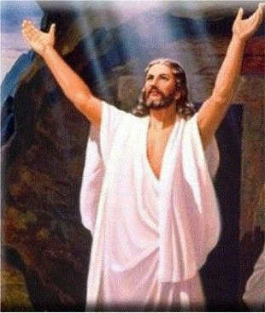
AVISOS PARROQUIALES
Alabanza: miércoles 7:30 p.m.
Grupo la gran misión: jueves 6:00 p.m.
Grupo juvenil: viernes 6:00 p.m.
CORO: viernes 7:00 p.m.
Felicitamos y agradecemos a todas las personas que nos colaboraron con el taller-seminario
En el colegio San José.
TE ESPERAMOS!!!

